Slide 1


Daarom het die HERE Natan na Dawid gestuur. Toe hy by hom inkom, sê hy vir hom: Daar was twee manne in ‘n sekere stad, die een was ryk en die ander arm.

Slide 2
Die ryke het ‘n groot menigte kleinvee en beeste gehad, maar die arme het glad niks gehad nie, behalwe een klein ooilammetjie wat hy gekoop en in die lewe gehou het, en wat by hom en saam met sy kinders groot geword het; dit het van sy stukkie brood geëet en uit sy beker gedrink en in sy skoot geslaap, en dit was vir hom soos ‘n dogter.

Slide 3
En toe daar besoek kom by die ryk man, het hy ontsien om van sy kleinvee of beeste te neem om vir die reisiger wat by hom gekom het, iets te berei; daarom het hy die ooilam van die arm man geneem en dit berei vir die man wat by hom gekom het.

Slide 4
En Dawid het baie kwaad geword vir die man en aan Natan gesê: So waar as die HERE leef, die man wat dit gedoen het, moet sterwe! En die ooilam moet hy viervoudig teruggee, omdat hy hierdie ding gedoen het en geen ontferming geken het nie.

Slide 5
Toe sê Natan vir Dawid: U is die man! So sê die HERE, die God van Israel: Ék het jou as koning gesalf oor Israel, en Ék het jou gered uit die hand van Saul; en Ek het die huis van jou heer aan jou gegee, en die vroue van jou heer in jou skoot, en Ek het die huis van Israel en Juda aan jou gegee; en as dit te min was, sou Ek aan jou nog meer sulke dinge daarby wil voeg.

Slide 6
Waarom het jy die woord van die HERE verag deur te doen wat verkeerd is in sy oë? Uría, die Hetiet, het jy met die swaard verslaan, en sy vrou het jy vir jou as vrou geneem, nadat jy hom deur die swaard van die kinders van Ammon vermoor het.

Slide 7
En nou sal die swaard vir ewig van jou huis nie wyk nie, omrede dat jy My verag het en die vrou van Uría, die Hetiet, geneem het om jou vrou te wees. So sê die HERE:

Slide 8
Kyk, Ek sal uit jou huis onheil oor jou verwek, en jou vroue voor jou oë neem en aan jou naaste gee, sodat hy by jou vroue sal slaap voor die oog van hierdie son. Want jy het dit in die geheim gedoen, maar Ek sal hierdie ding doen voor die hele Israel en in die volle sonlig.

Slide 9
En Dawid sê vir Natan: Ek het gesondig teen die HERE! En Natan sê vir Dawid: So het die HERE dan ook u sonde vergewe: u sal nie sterf nie. Maar omdat u die vyande van die HERE deur hierdie saak aanleiding gegee het om grootliks te laster, sal die kind wat vir u gebore is, ook sekerlik sterwe. Toe gaan Natan na sy huis.

Slide 10
En die HERE het die kind wat die vrou van Uría vir Dawid gebaar het, getref, sodat dit ernstig siek geword het. En Dawid het die aangesig van God gesoek vir die kind, en Dawid het ‘n tyd lank gevas en na binne gegaan en die hele nag deur op die grond gelê.

Slide 11
Daarop kom die oudstes van sy huis na hom en wou hom van die grond laat opstaan, maar hy wou nie; ook het hy geen brood saam met hulle geëet nie. En op die sewende dag het die kind gesterwe; en die dienaars van Dawid was bevrees om hom te vertel dat die kind dood was, want hulle het gesê:

Slide 12
Kyk, toe die kind nog in die lewe was, het ons met hom gespreek, maar hy het nie na ons geluister nie. Hoe kan ons dan vir hom sê: Die kind is dood! - hy kan ‘n verkeerde ding doen. Maar toe Dawid sien dat sy dienaars onder mekaar fluister, het Dawid gemerk dat die kind dood was. En Dawid sê aan sy dienaars: Is die kind dood? En hulle antwoord: Hy is dood.

Slide 13
Toe het Dawid van die grond opgestaan en hom gewas en gesalf en ander klere aangetrek en in die huis van die HERE gegaan en aanbid.’ (2 Sam 12:1-20)

Slide 14
‘Vir die musiekleier. ‘n Psalm van Dawid, toe die profeet Natan na hom gekom het, nadat hy by Bátseba ingegaan het.

Slide 15
Wees my genadig, o God, na u goedertierenheid; delg my oortredinge uit na die grootheid van u barmhartigheid. Was my heeltemal van my ongeregtigheid en reinig my van my sonde. Want ék ken my oortredinge, en my sonde is altyddeur voor my.

Slide 16
Teen U alleen het ek gesondig en gedoen wat verkeerd is in u oë, sodat U regverdig kan wees as U spreek, rein as U gerig hou.

Slide 17
Kyk, in ongeregtigheid is ek gebore, en in sonde het my moeder my ontvang. Kyk, U het ‘n welgevalle aan waarheid in die binneste, en in die verborgene maak U aan my wysheid bekend. Ontsondig my met hisop, dat ek kan rein wees; was my, dat ek witter kan wees as sneeu.

Slide 18
Laat my vreugde en blydskap hoor; laat die gebeente juig wat U verbrysel het. Verberg u aangesig vir my sondes en delg uit al my ongeregtighede. Skep vir my ‘n rein hart, o God, en gee opnuut in die binneste van my ‘n vaste gees. Verwerp my nie van u aangesig nie en neem u Heilige Gees nie van my weg nie.

Slide 19
Gee my weer die vreugde van u heil, en ondersteun my deur ‘n gewillige gees. Ek wil die oortreders u weë leer, dat die sondaars hulle tot U kan bekeer. Red my van bloedskuld, o God, God van my heil! Laat my tong u geregtigheid uitjubel.

Slide 20
Here, open my lippe, dat my mond u lof kan verkondig. Want U het geen lus in slagoffer nie, anders sou ek dit gee; in brandoffer het U geen behae nie. Die offers van God is ‘n gebroke gees; ‘n gebroke en verslae hart sal U, o God, nie verag nie!’ (Ps 51:1-19)

Slide 21
‘Maar die Gees van die HERE het van Saul gewyk, en ‘n bose gees, deur die HERE gestuur, het hom verskrik. Toe sê die dienaars van Saul vir hom:

Slide 22
Kyk tog, ‘n bose gees van God verskrik u: laat ons heer net sê, en u dienaars wat voor u staan, sal ‘n man soek wat op die siter kan speel; en as die bose gees van God oor u is, moet hy speel met sy hand, dan sal dit beter met u word.

Slide 23
Daarop sê Saul aan sy dienaars: Kyk tog vir my uit na ‘n man wat goed kan speel, en bring hom na my. En een van die dienaars antwoord en sê: Kyk, ek het ‘n seun van Isai, die Betlehemiet, gesien wat kan speel, en hy is ‘n dapper held en ‘n krygsman en wel ter tale en mooi gebou, en die HERE is met hom.

Slide 24
Toe het Saul boodskappers na Isai gestuur en gesê: Stuur tog jou seun Dawid wat by die skape is, na my.’ (1 Sam 16:14-19)

Slide 25
STRONGER
& STRONGER II

Slide 26
2 Sam 3:1
‘En daar was ‘n lang oorlog tussen die huis van Saul en die huis van Dawid, en Dawid het altyd sterker geword, maar die huis van Saul altyd swakker.’

Slide 27
Tussen die eerste twee Konings van Israel naamlik Saul & Dawid lê daar ‘n baie diep dinamika vir ons geillustreer om van te leer…

Slide 28
‘The war between the house of Saul and the house of David lasted a long time. David grew stronger and stronger, while the house of Saul grew weaker and weaker.’

Slide 29
Die twee konings wat in ruimte & tyd geleef het verteenwoordig twee leefstyle & twee uitkomste: Die weg van die vlees (dood) & die weg van die Gees (lewe)…

Slide 30
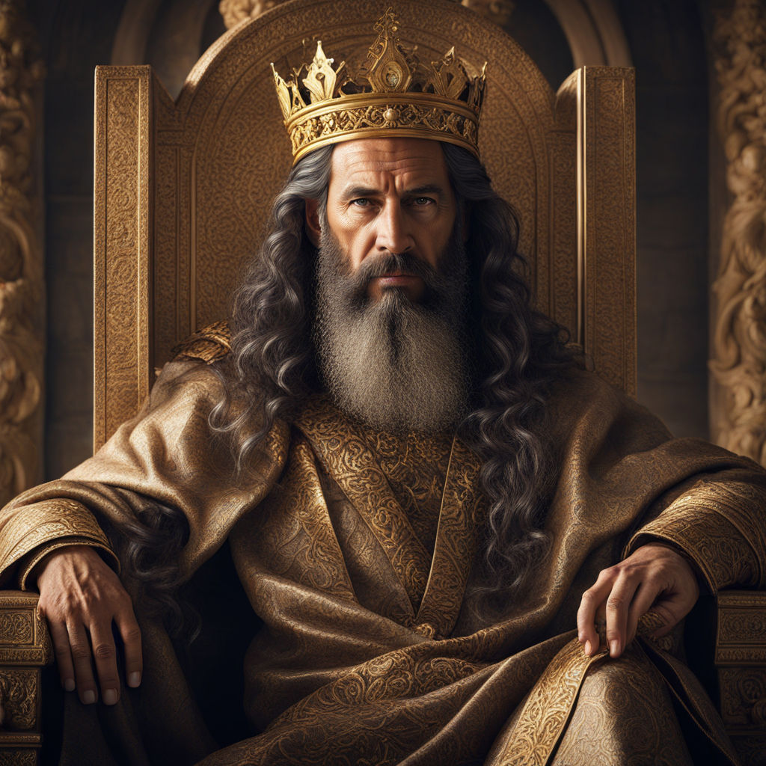
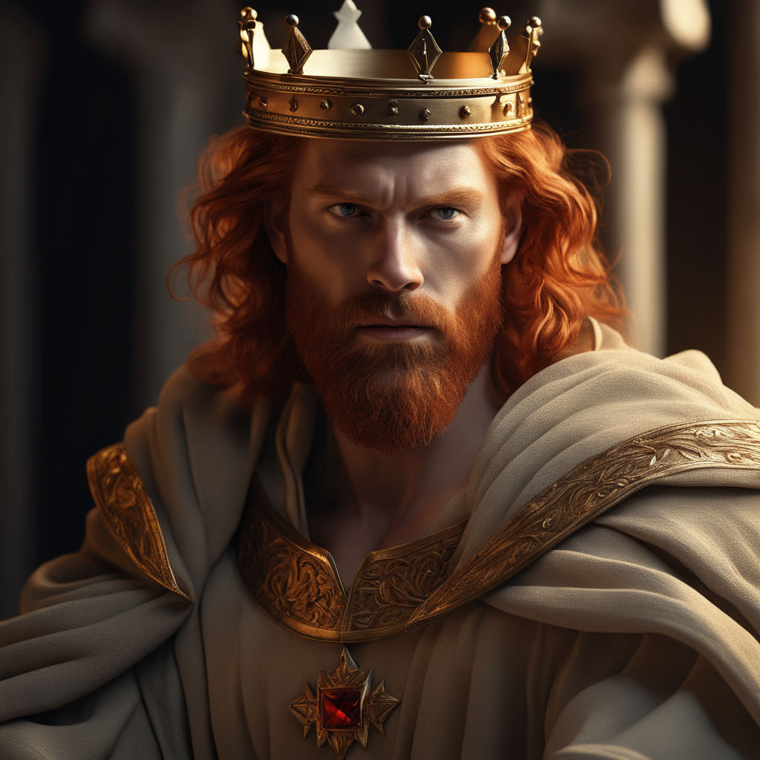

Slide 31
‘Maar ‘n bose gees van die HERE het oor Saul gekom terwyl hy in sy huis sit met sy spies in sy hand en Dawid met die hand op die snare speel.

Slide 32
Toe probeer Saul om Dawid met die spies teen die muur vas te steek, maar hy het vir Saul gekoes, sodat hy die spies teen die muur vasgooi. En Dawid het gevlug en daardie nag vrygekom.

Slide 33
Maar Saul het boodskappers na Dawid se huis gestuur om hom te bewaak en hom die môre vroeg dood te maak. Maar sy vrou Migal het dit aan Dawid meegedeel en gesê: As jy nie vannag jou lewe red nie, word jy môre gedood.’ (1 Sam 19:9-11)

Slide 34
‘Toe ontvlam die toorn van Saul teen Jónatan, en hy sê vir hom: Jou ontaarde, wederstrewige seun, weet ek nie dat jy die seun van Isai verkies tot jou skande en tot skande van jou moeder se naaktheid nie?

Slide 35
Want al die dae dat die seun van Isai op die aarde lewe, sal jy en jou koningskap nie bevestig word nie; stuur dan nou en bring hom na my, want hy moet sterwe.

Slide 36
En Jónatan het sy vader Saul geantwoord en vir hom gesê: Waarom moet hy gedood word, wat het hy gedoen? Daarop gooi Saul die spies na hom om hom te tref.

Slide 37
Toe Jónatan dan merk dat dit van sy vader se kant vas besluit was om Dawid dood te maak, staan Jónatan op van die tafel in gloeiende toorn, en hy het geen brood geëet op die tweede dag van die nuwemaan nie, want hy was bedroef oor Dawid, omdat sy vader hom smadelik bejeën het.’ (1 Sam 20:30-34)

Slide 38
‘En Dawid het begin spreek met Ahiméleg, die Hetiet, en met Abísai, die seun van Serúja, die broer van Joab, en gesê: Wie sal met my saam afgaan na Saul, na die laer toe? En Abísai sê: Ek sal met u saam afgaan.

Slide 39
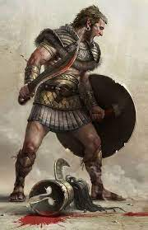

Slide 40
Toe Dawid met Abísai in die nag by die manskappe kom, lê Saul daar en slaap in die wa-laer met sy spies aan sy koppenent in die grond gesteek, terwyl Abner en die manskappe rondom hom lê.

Slide 41
En Abísai sê vir Dawid: Vandag het God u vyand in u hand oorgelewer; laat ek hom tog nou met sy spies in een slag teen die grond vassteek sonder om dit ‘n tweede keer te doen.

Slide 42
Maar Dawid sê vir Abísai: Bring hom nie om nie, want wie slaan sy hand aan die gesalfde van die HERE en bly ongestraf?

Slide 43
Verder sê Dawid: So waar as die HERE leef, sekerlik sal die HERE hom slaan, òf sy dag sal kom dat hy sterwe, òf hy sal aftrek in die geveg en omkom! Mag die HERE my bewaar dat ek my hand aan die gesalfde van die HERE sou slaan! Maar neem nou tog die spies wat aan sy koppenent is, en die waterkruik, en laat ons weggaan.

Slide 44
Toe neem Dawid die spies en die waterkruik van Saul se koppenent weg, en hulle het heengegaan sonder dat iemand dit sien of merk of wakker word; want hulle was almal aan die slaap, omdat ‘n diepe slaap van die HERE op hulle geval het.’ (1 Sam 26:6-12)

Slide 45
‘Toe sy oudste broer Elíab hom met die manne hoor spreek, het Elíab baie kwaad geword vir Dawid en gesê: Waarom het jy eintlik afgekom, en aan wie het jy daardie klompie kleinvee in die woestyn afgegee? Ek ken jou vermetelheid en die boosheid van jou hart, want jy het afgekom om die geveg te sien.’ (1 Sam 17:28)

Slide 46
‘Maar Dawid se gewete het hom gekwel nadat hy die volk getel het, en Dawid het aan die HERE gesê: Ek het swaar gesondig deur wat ek gedoen het; HERE, vergeef dan nou tog die skuld van u kneg, want ek het baie dwaas gehandel.’ (2 Sam 24:10)

Slide 47
‘Verder sê die Filistyn: Ek daag die slagordes van Israel vandag uit! Gee my ‘n man, dat ons saam kan veg. Toe Saul en die hele Israel hierdie woorde van die Filistyn hoor, was hulle verskrik en baie bevrees.’ (1 Sam 17:10-11)

Slide 48
‘En Samuel het gesterwe, en hulle het oor hom gerouklaag, die hele Israel, en hom begrawe in Rama, naamlik in sy stad. En Saul het die dodebesweerders en die waarsêers uit die land verwyder.

Slide 49
Daarop het die Filistyne bymekaargekom en ingetrek en laer opgeslaan in Sunem. En Saul het die hele Israel versamel, en hulle het laer opgeslaan op Gilbóa. Toe Saul die leër van die Filistyne sien, het hy bevrees geword, en sy hart het baie gebewe.

Slide 50
En Saul het die HERE geraadpleeg, maar die HERE het hom nie geantwoord nie - nie deur drome en nie deur die Urim en nie deur die profete nie.

Slide 51
En Saul sê aan sy dienaars: Soek julle vir my ‘n vrou wat ‘n dodebesweerster is, dat ek na haar kan gaan en haar raadpleeg. En sy dienaars sê vir hom: Daar is ‘n vrou, ‘n dodebesweerster, in Endor.

Slide 52
Daarop het Saul hom onkenbaar gemaak en ander klere aangetrek en weggegaan, hy en twee manne saam met hom.

Slide 53
En toe hulle in die nag by die vrou aankom, sê hy: Voorspel tog vir my deur die gees van ‘n afgestorwene en laat vir my opkom die een wat ek jou sal noem. Maar die vrou sê vir hom:

Slide 54
Jy weet tog self wat Saul gedoen het; hoe hy die dodebesweerders en waarsêers uit die land uitgeroei het. Waarom stel jy dan ‘n val vir my op om my dood te maak?

Slide 55
Toe sweer Saul vir haar by die HERE en sê: So waar as die HERE leef, geen straf sal jou ter wille hiervan tref nie! En die vrou vra: Wie moet ek vir jou laat opkom? En hy sê: Laat Samuel vir my opkom.

Slide 56
Maar toe die vrou Samuel sien, skreeu sy hardop, en die vrou het met Saul gespreek en gesê: Waarom het u my bedrieg? Want u is Saul self. En die koning antwoord haar: Wees nie bevrees nie; maar wat sien jy?

Slide 57
En die vrou sê vir Saul: Ek sien ‘n bonatuurlike wese uit die aarde opkom. Hy vra haar toe: Hoe is sy voorkoms? En sy antwoord: ‘n Ou man kom op met ‘n mantel om. Toe Saul begryp dat dit Samuel is, buig hy met sy aangesig na die aarde toe en val neer.

Slide 58
En Samuel sê vir Saul: Waarom verontrus jy my deur my te laat opkom? En Saul antwoord: Ek is baie benoud, want die Filistyne voer teen my oorlog, en God het van my gewyk en antwoord my nie langer deur die diens van die profete en ook nie deur drome nie; daarom het ek u geroep om my bekend te maak wat ek moet doen.

Slide 59
En Samuel sê: Maar waarom raadpleeg jy my terwyl die HERE van jou gewyk en jou vyand geword het? Die HERE het dan vir Homself gedoen soos Hy deur my diens gespreek het, en die HERE het die koningskap uit jou hand geskeur en dit aan jou naaste, aan Dawid, gegee.

Slide 60
Omdat jy nie na die stem van die HERE geluister en die gloed van sy toorn teen Amalek nie uitgevoer het nie, daarom het die HERE jou vandag hierdie ding aangedoen.

Slide 61
En die HERE sal Israel ook saam met jou in die hand van die Filistyne gee, en môre sal jy met jou seuns by my wees;…

Slide 62
‘…ook die leër van Israel sal die HERE in die hand van die Filistyne gee.’ (1 Sam 28:3-19)

Slide 63
‘En dit is die laaste woorde van Dawid: Dawid spreek, die seun van Isai, en die man wat hoog geplaas was, spreek, die gesalfde van die God van Jakob en die lieflike in die sange van Israel: Die Gees van die HERE spreek in my, en sy woord is op my tong.

Slide 64
Die God van Israel het gesê, die Rots van Israel het tot my gespreek: ‘n Heerser oor mense, ‘n regverdige, ‘n heerser in die vrees van God, is soos die môrelig by sonsopgang, ‘n môre sonder wolke as deur die glans ná die reën grasspruitjies uit die aarde uitkom. Want is my huis nie so by God nie?’ (2 Sam 23:1-5)

Slide 65
‘Toe koning Dawid oud en ver op sy dae was, het hulle hom met komberse toegemaak, maar hy kon nie warm word nie. En sy dienaars sê aan hom: Laat hulle vir my heer die koning ‘n jongmeisie soek, dat sy voor die koning kan staan en vir hom ‘n verpleegster wees en in u skoot lê; dan sal my heer die koning warm word.

Slide 66
Hulle het toe in die hele grondgebied van Israel ‘n mooi meisie gesoek en Abísag, die Sunamitiese, gevind en haar by die koning gebring. En die meisie was besonder mooi, en sy was vir die koning ‘n verpleegster en het hom bedien; maar die koning het geen gemeenskap met haar gehad nie.’
(1 Kon 1:1-4)

Slide 67
‘En toe die dae van Dawid nader kom dat hy sou sterwe, het hy sy seun Salomo bevel gegee en gesê: Ek gaan heen op die weg van die hele aarde:

Slide 68
‘…wees dan sterk en word ‘n man; en onderhou die ordening van die HERE jou God deur te wandel in sy weë, deur sy insettinge, sy gebooie en sy verordeninge en sy getuienisse te onderhou,…’ (1 Kon 2:1-3)

Slide 69
STRONGER
& STRONGER II

